Slide 1
§8.2 重力势能
《机械能守恒定律》

Slide 2
思考下列现象产生的原因：
雪崩

Slide 3
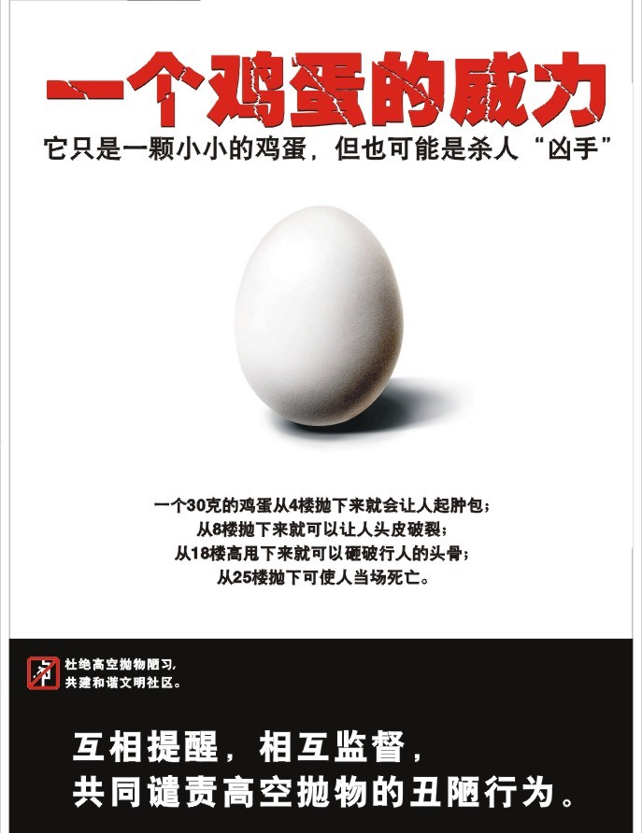
高空中的物体为什么对地面上的物体具有危险性？
有较大的能量

Slide 4
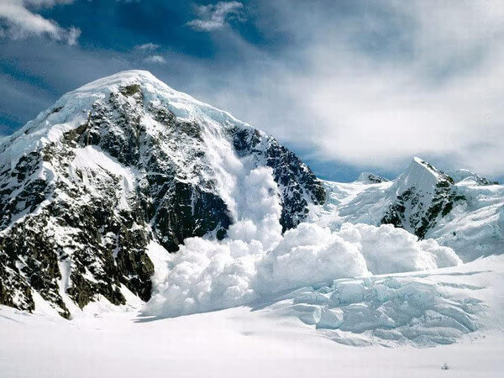
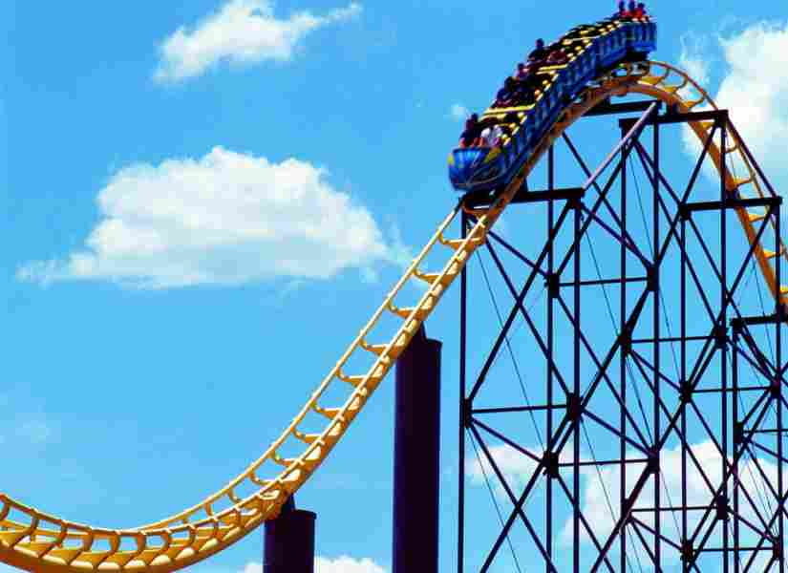
1.定义：物体因为处于一定的高度而具有的能量称为重力势能。
一、重力势能
高处的积雪
顶端的过山车
打夯时被举高的重锤
重力势能的大小与哪些因素有关？

Slide 5
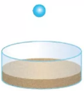
探究影响小球重力势能大小的因素
猜想与假设：
质量
高度
实验方法：
控制变量法
（1）让两个质量不同的小球从同一高度静止下落，观察两小球落入细沙后的下陷情况。
（2）让同一小球从不同高度静止下落，观察小球的下陷情况。
实验结论：
质量一定，高度越高，
重力势能越大
高度一定，质量越大，
重力势能越大

Slide 6
一、重力做功
请同学们分别计算以下三种情况重力所做的功

Slide 7
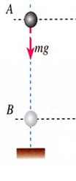
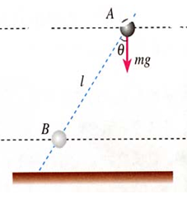
第一种情况
第二种情况
重力做的功：
重力做的功：
W_{G}＝mgh
W_{G}＝ mglcosθ ＝mgh

Slide 8
A
m
Δh₁
A
Δh₂
Δh₃
θ
h
△h 1
L
C
第三种情况
重力做的功：
7

Slide 9
物体从A落到B的过程中,重力做功
A
△h
B
h₁
h₂
重力做功与路径无关,只跟始末位置的高度差有关
可见,重力做的功等于“mgh”这个量的变化.在物理学中， “mgh”是一个由特殊意义的物理量.就用这个物理量表示物体的重力势能。

Slide 10
二.重力势能 E_{p}
我们把物理量mgh叫做物体的重力势能．
E_{p}=mgh
物体的重力势能等于它所受到的重力与所处高度的乘积。
说明：重力势能是标量，重力势能是状态量
单位：焦耳，1 J=1 kg·m·s⁻²·m=1 N·m

Slide 11
三、重力做的功与重力势能变化的关系
重力势能和重力做功的表达式非常相似，它们之间的关系是什么呢 ？
WG=mgh1－mgh2
A
W_{G}=E_{p1}-E_{p2}
=-△Ep
△h
B
h₁
h₂
重力做的功等于重力势能的减小量
①物体由高处运动到低处时，重力做正功，物体重力势能减少；重力势能减少的数量等于重力做的功。
②物体由低处运动到高处时，重力做负功，物体重力势能增加；重力势能增加的数量等于物体克服重力做的功。

Slide 12
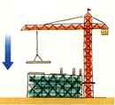
例1. 塔吊把一质量为 200 kg 的物体，从距地面高为 h₁ = 8 m的高度匀速运到高为 h₂ = 3 m 的地方，重力做了多少功？物体的重力势能如何变化？
若物体加速或减速下降呢？
重力势能减少了 10000 J
结论1：物体下降，重力做正功，重力势能减少；重力势能减少的数量等于重力做的功。

Slide 13
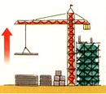
例2. 塔吊把一质量为 200 kg 的物体，从距地面高为 h₁ = 3 m的高度匀速运到高为 h₂ = 8 m 的地方，重力做了多少功？物体克服重力做了多少功？物体的重力势能如何变化？
物体克服重力做了 10000 J
重力势能增加了 10000 J
结论2：物体上升，重力做负功，重力势能增加，重力势能增加的数量等于物体克服重力所做的功。

Slide 14
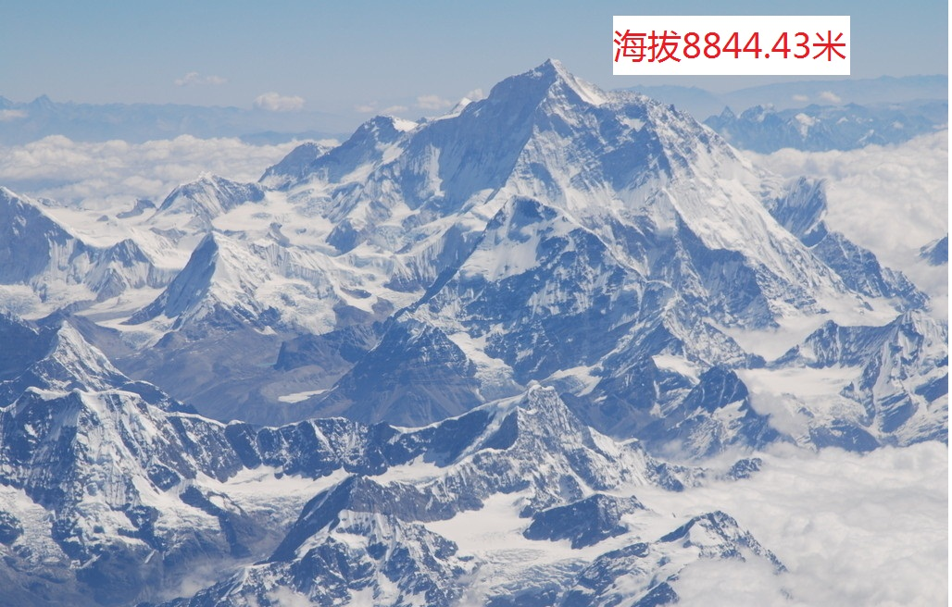
四、重力势能的相对性
高度h是相对于谁的呢？
重力势能总是相对于某个水平面来说的，这个水平面叫参考平面．

Slide 15
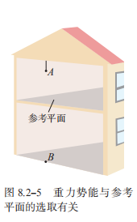
重力势能的正负表示大小
对选定的参考平面而言，上方物体的高度是正值，重力势能也是正值；
下方物体的高度是负值，重力势能也是负值，重力势能为负。
表示物体在这个位置具有的重力势能比在参考平面上具有的重力势能少。
重力势能：－3 J＞ － 5 J

Slide 16
例3. 如图，质量 0.5 kg 的小球，从桌面以上 h₁ = 1.2 m 的 A 点落到地面的 B 点，桌面高 h₂ = 0.8 m。关于小球的重力势能，请按要求填写下表。( g = 10 m/s² )
参考平面 | 在A点 | 在 B点 | 下落过程重力做功 | 重力势能变化
桌面
地面
A
6 J
─4 J
10 J
减少10 J
h₁
10 J
0
10 J
减少10 J
选择不同的参考平面，物体的重力势能不同。
相对性
h₂
B
重力做功和重力势能的变化与参考平面的选择无关。
绝对性

Slide 17
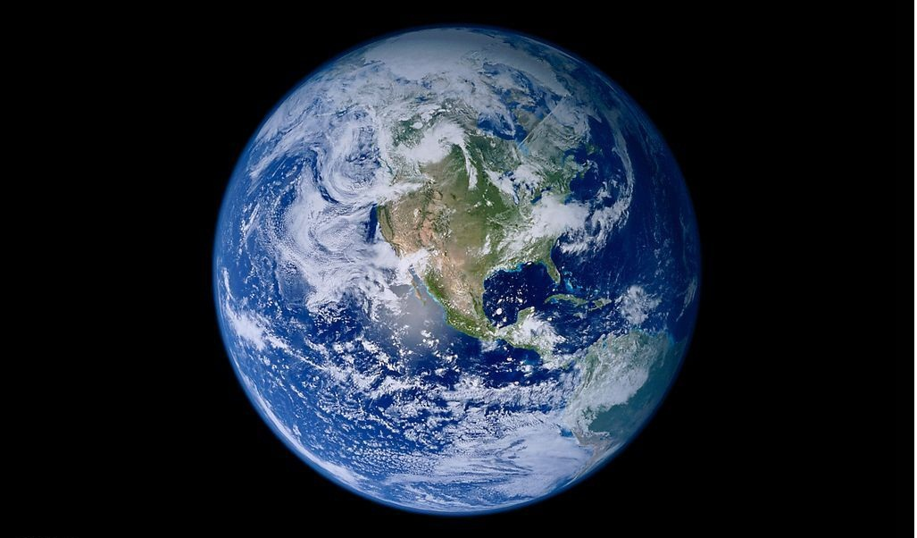
那么重力势能是谁具有的呢?
重力势能应该是物体与地球组成的系统共同具有的，而不是地球上某一个物体单独具有的。

Slide 18
例3. 以下叙述中正确的是（ ）
A. 重力对物体做功越多，物体的重力势能越少
B. 物体克服重力做功越多，物体的重力势能越少
C. 重力对物体不做功，物体的重力势能一定为零
D. 物体没克服重力做功，物体的重力势能不一定为零
D

Slide 19
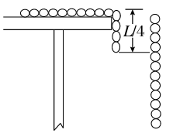
例4. 质量为 m 的均匀链条长为 L，开始放在光滑的水平桌面上时，有 1/4 的长度悬在桌边缘，如图所示，松手后，链条滑离桌面，问：从开始到链条刚好滑离桌面过程中重力势能变化了多少？
减小15mgL/32

Slide 20
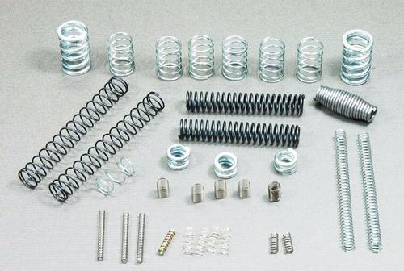
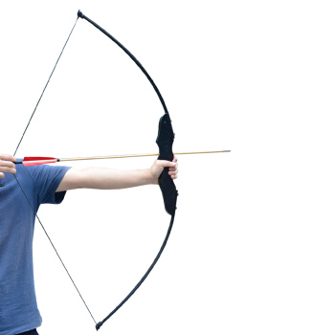
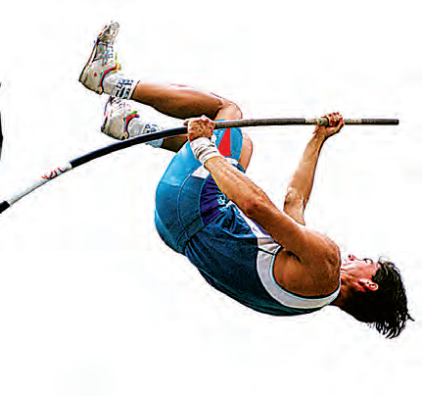
五、弹性势能
拉长或压缩的弹簧、卷紧的发条、拉开的弓、正在击球的网球拍、撑竿跳高运动员手中弯曲的竿等等，这些物体都发生了弹性形变，每个物体的各部分之间都有弹力的相互作用。发生弹性形变的物体的各部分之间，由于有弹力的相互作用，也具有势能，这种势能叫作弹性势能

Slide 21
弹簧弹性势能与形变量、劲度系数有关。
重力做功
重力势能的变化
重力做正功，重力势能减小
重力做负功，重力势能增加
弹力做功
弹力势能的变化
W_{G}= -△E_{P}
弹力做正功，弹性势能减小
弹力做负功，弹性势能增加
W_{弹}= -△E_{P}

Slide 22
探究弹簧的弹性势能的表达式
类比思想
探究重力势能的过程
探究弹性势能的思路
重力势能与m、h有关
弹性势能与哪些因素有关
重力势能与重力做功有关
明确弹力做功与弹性势能的关系
分析重力做功
分析弹力做功
重力势能的表达式E_{P}=mgh
弹性势能的表达式

Slide 23
类比思想
重力势能
W=ΔE_{P减小}
W_{克}=ΔE_{P增加}
入手
重力做功

Slide 24
弹簧弹性势能与拉力做功关系
L₀
ΔL
m
F
W_{拉}=E_{P}

Slide 25
怎样求弹力做的功？
F_{拉}=F=kl为变力
ΔL₁
ΔL₂
ΔL₃
ΔL₄
ΔL₅
l
F
F_{拉}
如何把求变力做的功转化为求恒力做的功？
把弹簧从A到B的过程分成很多小段
Δl₁,Δl₂,Δl₃…
微分思想
在各个小段上，弹力可近似认为是不变的
F₁、F₂、F₃ …
化变为恒
积分思想
W_{拉}＝F₁ΔL₁＋F₂ΔL₂＋F₃ΔL₃＋F₄ΔL₄＋F₅ΔL₅

Slide 26
W＝F₁ΔL₁＋F₂ΔL₂＋F₃ΔL₃＋…
怎样计算这个求和式？

Slide 27
匀变速直线运动的位移与速度关系
v
v
v
v₀
v₄
v₀
v₃
0
t
t
0
t
t
v₂
v₁
v₀
0
t₁
t₂
t₃
t₄
t
t
v
v
v₀
v₀
0
t
t
0
t
t

Slide 28
F_{拉}
拉力所做的功等于图线与横轴所围的面积
F₅
F₄
1
W_{拉}＝ k L ²
F₃
2
F₂
F₁
0
l
L
F_{拉} = kΔL
Δl₁
Δl₂
Δl₃
Δl₄
Δl₅
l
F_{拉}

Slide 29
弹性势能的表达式：
弹簧的劲度系数
弹簧的弹性势能
1
E_{P}＝ k x²
2
弹簧的伸长量或压缩量
说明：(1)一般规定弹簧在原长时，弹簧的弹性势能为零
(2)L为弹簧的伸长量或压缩量
(3)L,E_{P}具有相对性

Slide 30
1.弹簧弹力做正功，弹性势能减少
弹簧弹力做负功，弹性势能增加
2.表达式:
弹力做的功
末态的弹性势能
W_{F}＝E_{P1}－E_{P2}
初态的弹性势能

Slide 31
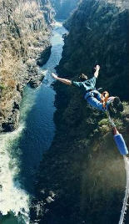
例5.如图，在一次“蹦极”运动中，人由高空跃下到最低点的整个过程中，下列说法正确的是( ) A.重力对人做正功
B.人的重力势能减小了 C.“蹦极”绳对人先做负功再做正功
D.“蹦极”绳的弹性势能增加了
ABD

Slide 32
例6. 如图，物体A质量为m，B质量为2m，下面轻弹簧劲度系数为K₁，上面轻弹簧劲度系数为K₂，两个弹簧与物体A、B相连接置于水平桌面上静止。现将物体B缓慢上提，当下面的弹簧恰离开桌面时，物体A、B的重力势能增加各是多少？
B
A增加 3m²g²/k₁
A
B增加 2mg(3mg/k₁+3mg/k₂)
=6m²g²(1/k₁+1/k₂)

Slide 33
“THANKS”

